Slide 1
Agenda
POC 3
Iterationsidee
Vertikaler Rapid Prototyp
UML-Diagramm
Codeausschnitt
Zukünftige Schritte

Slide 2
POC 3Von einem ImageButton das Image separieren und mit diesem Image eine neue View laden.
Ausgangspunkt: Die Möglichkeit bieten eine Einkaufsliste zu erstellen, ohne Kulturtechniken anwenden zu müssen.
Ablaufbeschreibung:
Beim Klicken auf einen Imagebutton wird die Imagedata und die Buttondata in einer Datenbank gespeichert.
Beim Klicken auf den Einkaufsliste-ImageButton werden die Daten aus der Datenbank in neue Imageviews umgewandelt.
Ergebnis: Einkaufsliste bestehend aus der Anzahl der geklickten Bildern der ImageButtons.
Fail:
ImageButton und dessen Imageinformationen sind nicht auslesbar zur Laufzeit
Fallback:
Datenbank mit allen Bildern kreieren und jedem Butten einen Datenbanksatz zuordnen.
Exit:
Einkaufswagenview zeigt alle entsprechenden Bilder der geklickten Buttons. (entsprechend wie oft der Button geklickt wurde)

Slide 3
Iterationsidee
Keine Verwendung einer Supermarkt-API
Kosten
Zu große Auswahl → Vorauswahl durch Betreuer → einschränken der Autonomie
Spontanität
Keine Preisberechnung
Da Produkte nicht detailliert ausgewählt werden
Hinzufügen von Flagsystem
Lebensmittel mit Nährstoffflags versehen

Slide 4
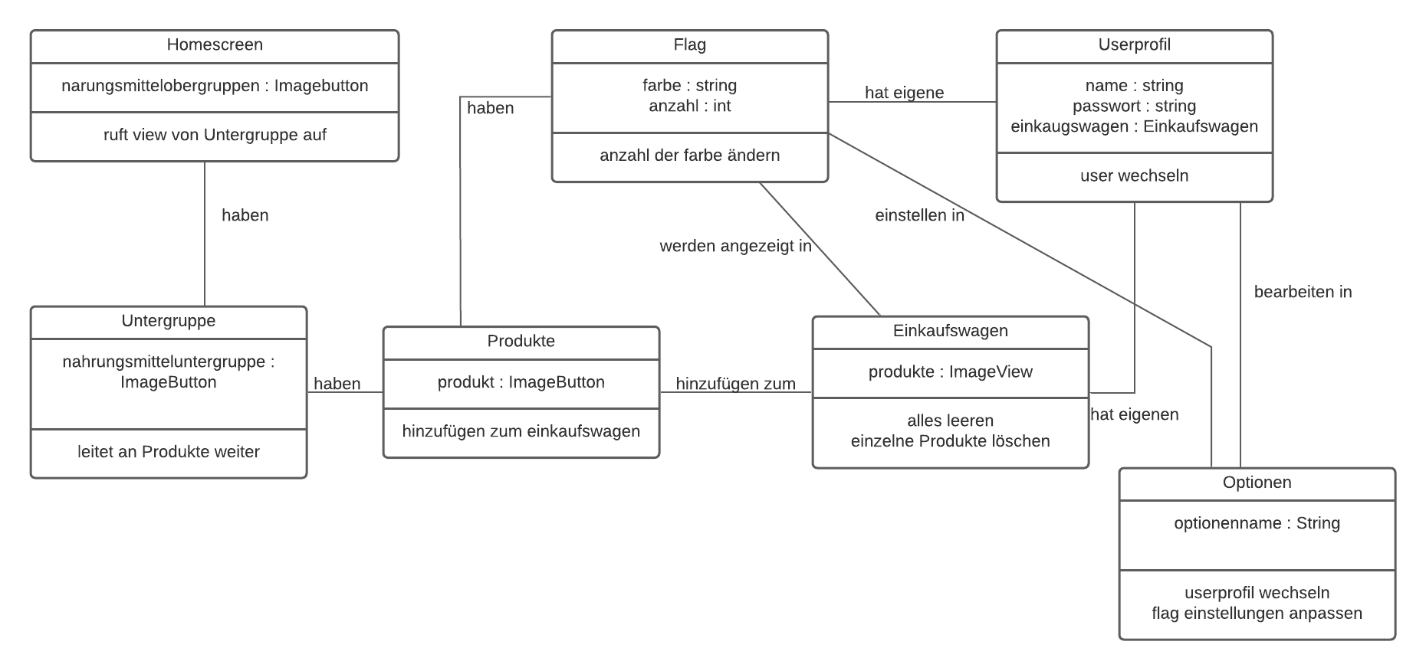
UML-Diagramm

Slide 5
Codeausschnitte
https://github.com/ppetting/EP_SJPP_Prototyp

Slide 6
Zukünftige Schritte
Layout anpassen
Farben
Animationen
Icons anpassen
Funktionalität erweitern
Einzellöschung
Sound
Userprofile
Flags

